Slide 1
Modelarea și Interogarea unei Rețele Sociale Profesionale în Neo4j

Slide 2
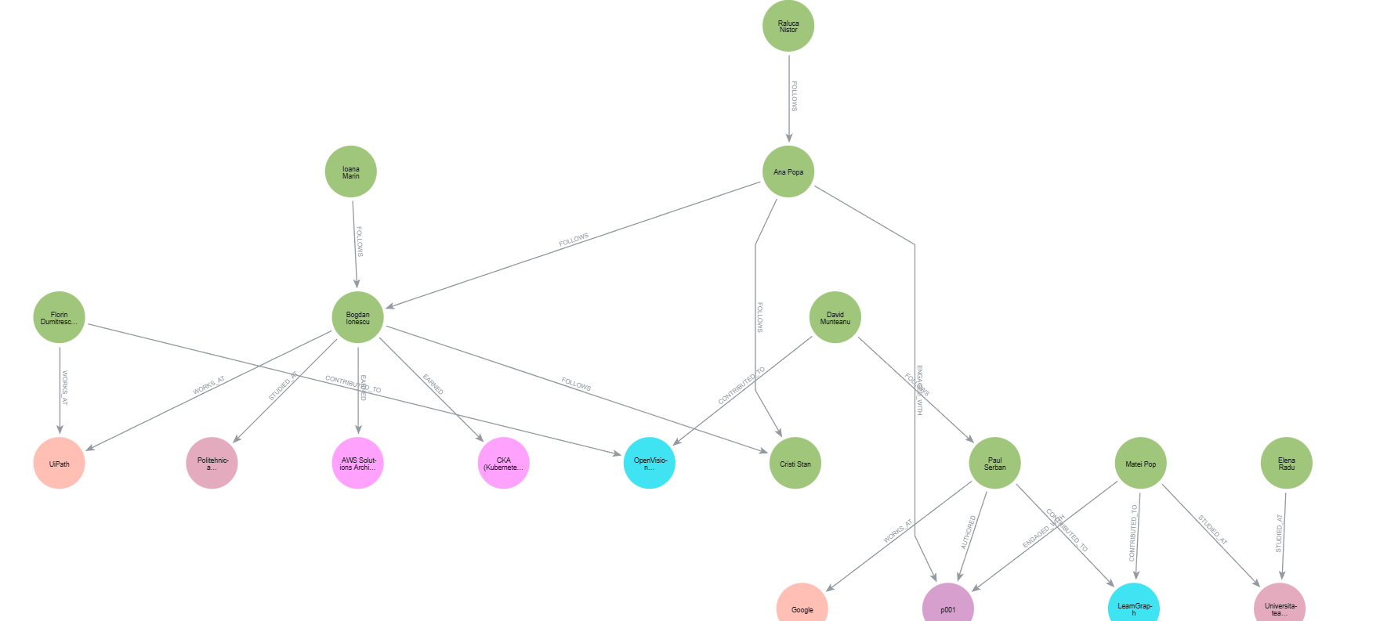
Arhitectura Sistemului

Slide 3

Arhitectura Sistemului
Data Layer: Neo4j AuraDB (Cloud) – Stocare nativă de grafuri.
Logic Layer: Python 3.12 + LangChain – Orchestrare logică și AI.
AI Layer: Google Gemini 2.0 Flash – Traducere Text-to-Cypher.
Presentation: Streamlit + PyVis – Interfață Web și Randare Grafică.

Slide 4
Modelul de Date
Noduri
Label | Proprietăți | Descriere
User | id, name, role, languages, soft_skills, open_to_work | Nodul central (Studenți, Angajați, Recruiteri)
Company | name, industry, work_culture, city | Organizații și companii angajatoare
University | name, country, rank | Instituții de învățământ (pentru rețeaua Alumni)
Project | name, tech_stack, type | Proiecte (Open Source, Hackathon, Personale)
Certification | name, issuer, difficulty | Acreditări profesionale (ex: AWS, PMP)
Post | id, topics, timestamp | Conținut social (articole, știri) pentru interese

Slide 5
Modelul de Date
Relații
Tip Relație | De la -> Către | Proprietăți Cheie | Descriere
WORKS_AT | User -> Company | role, current, end_year | Istoricul profesional sau jobul curent
STUDIED_AT | User -> University | degree, year | Conectează userul de Alma Mater
CONTRIBUTED_TO | User -> Project | commits | Arată implicarea tehnică într-un proiect
EARNED | User -> Certification | year | Validează competențele userului
FOLLOWS | User -> User | (fără proprietăți) | Relația socială directă (prietenie/follow)
ENGAGED_WITH | User -> Post | type (Like, Comment) | Interes implicit (fără follow direct)

Slide 6
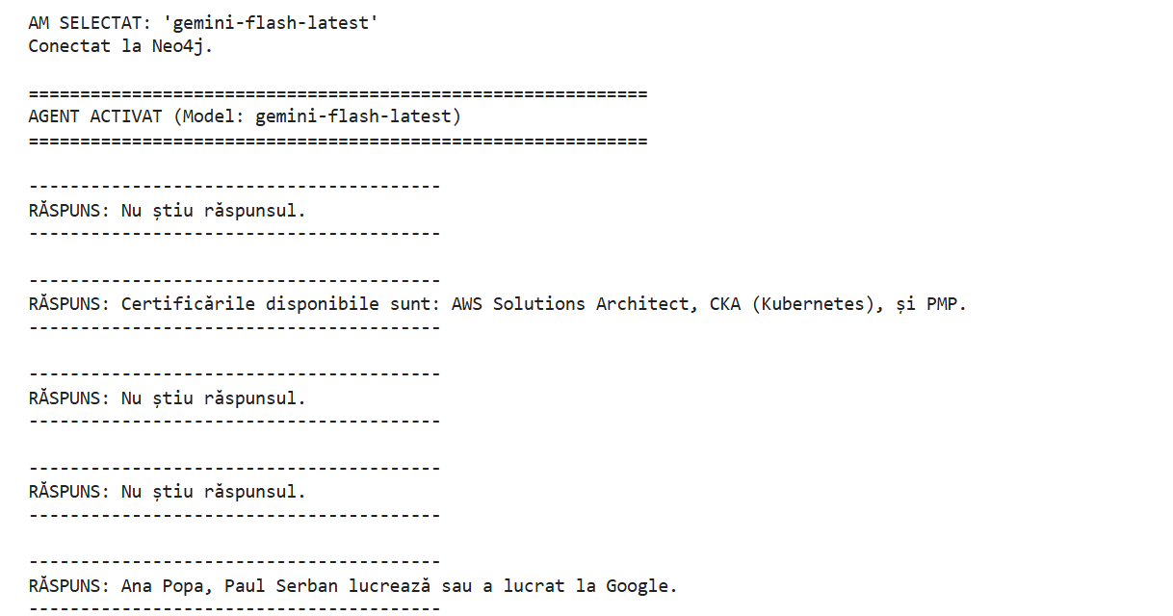
Agentul AI (GraphRAG)
Tehnologie: Retrieval-Augmented Generation (RAG) cu LangChain.
Fluxul de lucru:
Utilizatorul pune o întrebare (ex: "Cine lucrează la Google?)
Agentul (Gemini) analizează schema bazei de date.
Generează automat interogarea Cypher.
Neo4j execută și returnează datele.
Agentul formulează răspunsul final în limbaj natural.

Slide 7
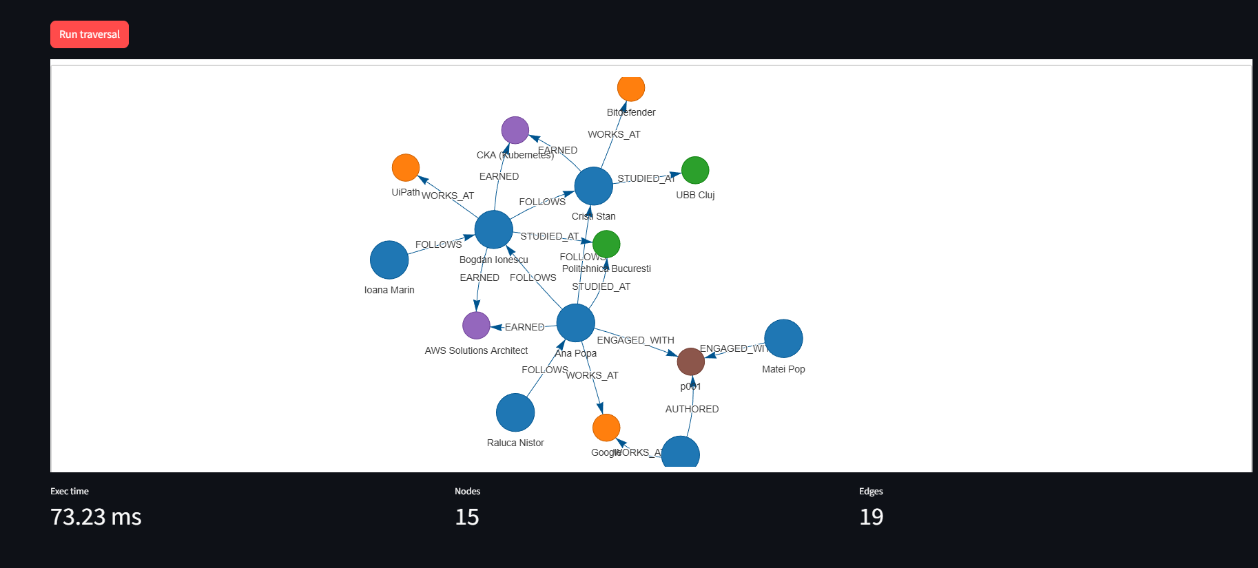
Dashboard & Vizualizare
Functionalități:
K-hop Neighborhood: Vizualizarea prietenilor și a prietenilor prietenilor.
Shortest Path: Găsirea celui mai scurt lanț de cunoștințe între doi oameni.
Friends-Of-Friends
Tehnologie: Streamlit pentru UI + PyVis

Slide 8
Neo4j vs. Oracle SQL
Scenarii de Test:
Navigare (Skill-sharing): Găsirea unui mentor (6 JOIN-uri în SQL vs. Path traversal în Neo4j).
Prietenii (Mutual Friends): Self-join pe tabele masive vs. Traversare locală.
Stress Test: Agregare pe produs cartezian (~3 milioane rânduri).
Test | Oracle SQL | Neo4j (Graf) | Câștigător
Navigare | ~1000 ms | 78 ms | Neo4j
Mutual Friends | ~1000 ms | 118 ms | Neo4j
Stress Test | 3 secunde | 23 secunde | SQL
Concluzie: Neo4j domină la relații, SQL domină la calcule matematice pe seturi mari.

Slide 9
Bibliografie
Baze de Date & Limbaje de Interogare
Neo4j Documentation
Cypher Query Language Reference
Neo4j Python Driver Manual
Oracle Database 19c Documentation
Understanding Oracle Execution Plans
AI & Frameworks
LangChain Python Documentation
LangChain-Neo4j Cypher Integration
Google AI Studio & Gemini API
Interfață & Vizualizare
Streamlit Documentation
PyVis Documentation

